Slide 1






Arquitecto Experto en Mediación y Conciliación
Medios Adecuados de Solución de Controversias
150 horas. Formación Online. 375 €
Sesiones prácticas: Talleres, Jornadas y Encuentros
Inscripciones hasta 22 de enero 2026
www.mediacion.edu.es
Curso Válido para la inscripción en el Registro de personas mediadoras del Ministerio de Justicia.

Slide 2

01
Presentación
La Cátedra de Bienestar Social, Comunicación, Educación y Empleo de la Universidad a Distancia de Madrid en Colaboración con el Consejo Superior de Colegios de Arquitectos de España, Unión de Arquitectos Peritos y Forenses de España y Escuela Española de Mediación y Resolución de Conflictos, convocan este programa con el fin de capacitar y preparar a los/las mediadores/as en Mediación Civil, Mercantil y Métodos Adecuados de Solución de Controversias.
El Consejo Superior de Colegios de Arquitectos de España es el máximo órgano de representación de los profesionales de la arquitectura y aglutina su actividad específica a través de los Colegios de Arquitectos, quienes tienen asignadas entre sus funciones, asesorar y apoyar a los Arquitectos en el ejercicio profesional instituyendo y prestando todo tipo de servicios con este fin, incluidos los de información profesional, técnica y de formación permanente.
La UAPFE, Unión de Arquitectos Peritos y Forenses de España, aglutina todas las agrupaciones de arquitectos peritos de los Colegios de Arquitectos, ofrece recursos y servicios comunes, y trabaja para facilitar la colaboración y puesta en común de la excelencia.

Slide 3
PLANIFICACIÓN DE ACTIVIDADES
Inicio de la formación: 26 de enero 2026
8 Sesiones Prácticas: Viernes tarde (16:30 a 20:30 horas) y sábados mañana (9:30-13:30 horas)
Abierto plazo de inscripción
Taller: Aplic6aciones de la Ley Orgánica 1/2025 y MASC
📅 Fecha: 6 de febrero (viernes)
🕓 Horario: 16:30 a 20:30
🧩 Contenido: Introducción a los Medios Adecuados de Solución de Controversias (MASC): mediación, conciliación, negociación. Revisión inicial del marco legal vigente según la Ley Orgánica 1/2025.
Jornada: Mediación y Ética en el Ámbito de los Conflictos
📅 Fecha: 7 de febrero (sábado)
🕤 Horario: 9:30 a 13:30
🧩 Contenido:
Análisis del papel de los colegios profesionales y sus comisiones de ética y deontología en la gestión de conflictos a través de MASC.
Encuentro: Perfil Profesional de la Persona Mediadora
📅 Fecha: 13 de febrero (viernes)
🕓 Horario: 16:30 a 20:30
🧩 Contenido:
Conceptualización, características, condiciones de acceso y funciones del profesional de los MASC. Registro de las personas mediadoras ante el Ministerio de Justicia.
Taller: Técnicas y Herramientas de Comunicación y Negociación
📅 Fecha: 14 de febrero (sábado)
🕤 Horario: 9:30 a 13:30
🧩 Contenido:
Prácticas de negociación y comunicación aplicadas a conflictos en edificación, urbanismo y arquitectura
Jornada: Modelos Harvard, Transformativo y Circular-Narrativo
📅 Fecha: 20 de febrero (viernes)
🕓 Horario: 16:30 a 20:30
🧩 Contenido:
Aplicación de modelos avanzados de mediación, conciliación y Masc en la negociación y Comunicación.
Encuentro: Analisis de casos prácticos en Mediación Civil
📅 Fecha: 21 de febrero iembre (sábado)
🕤 Horario: 9:30 a 13:30
🧩 Contenido:
Casos prácticos de mediación civil con enfoque en el sector de la construcción, edificación y larquitectura
Taller: La Mediación Mercantil Especializada
📅 Fecha: 27 de febrero (viernes)
🕓 Horario: 16:30 a 20:30
🧩 Contenido:
Casos de mediación mercantil en contextos técnicos relacionados con el urbanismo y la arquitectura.
Jornada: Casos de Conciliación en Edificación y Construcción
📅 Fecha: 28 de febrero (sábado)
🕤 Horario: 9:30 a 13:30
🧩 Contenido:
Desarrollo de competencias prácticas en procesos de conciliación en conflictos relacionados con construcción y desarrollo urbano.

Slide 4

02
Objetivos
Especializar a Arquitectos/as y dotarles de una formación de calidad y de las herramientas necesarias para reunir los requisitos de Mediación Civil y Mercantil y formación básica para conocer otros Mecanismos que se pueden usar en la Solución de Controversias: Negociación, Arbitraje, Derecho Colaborativo, Prácticas Restaurativas, oferta Vinculante, Opinión de Experto y Tercero Neutral entre otros.
Inscribirse en el Registro de Mediadores/as del Ministerio de Justicia.
Actualización de novedades en el ámbito social introducidas por la Ley Orgánica 1/2025, de 2 de enero de medidas de en materia de eficiencia del Servicio Público de Justicia.

Slide 5

03
Dirigido
Dirigido a Profesionales que trabajan en construcción, edificación, urbanismo y arquitectura
El curso en Mediación Civil y Mercantil permitirá adquirir la formación que exige la Ley 5/2012, de 6 de julio, de Mediación en asuntos Civiles y Mercantiles, y el Real Decreto que la desarrolla, para ejercer como mediador/a en estos ámbitos y acceder a la inscripción en el Registro público de Mediadores del Ministerio de Justicia.

Slide 6

04
Los alumnos que superen satisfactoriamente todos los requisitos académicos y formativos establecidos en el programa accederán a la titulación otorgada por la Escuela Española de Mediación y Resolución de Conflictos, en colaboración con el Consejo Superior de los Colegios de Arquitectos de España y la Cátedra de Bienestar Social, Comunicación, Educación y Empleo de la Universidad a Distancia de Madrid (UDIMA):
DIPLOMA
Arquitecto Experto en Mediación y Conciliación
Medios Adecuados de Solución de Controversias
Esta formación es válida para la inscripción en el Registro de Mediadores del Ministerio de Justicia, conforme a la normativa vigente en materia de mediación civil, mercantil y otros ámbitos de aplicación. Escuela Española de Mediación y Resolución de Conflictos se encuentra debidamente inscrita en el Registro de Entidades de Formación del Ministerio de Justicia.
Titulación

Slide 7

05
Precio
Curso subvencionado 375 €
Incluye la formación teórica, asistencia videoconferencias, tutorías y acceso ilimitado a la plataforma de teleformación.
Al finalizar abonarán las tasas de expedición de certificados y diplomas.
Transferencia a la Cuenta de Escuela de Mediación:
CaixaBank: ES04 2100 0921 8013 0102 0750
Pago por Bizum y Tarjeta de Crédito en el siguiente enlace:
www.mediacion.edu.es

Slide 8

06
Competencias
del mediador/a
Conocimiento de la Mediación y otras formas de Resolución Adecuada de Controversias.
Dominio del procedimiento, técnicas y legislación de Mediación en sus diversos aspectos de aplicación en el ámbito de la arquitectura, construcción e Edificación
Conocimiento de los principios y habilidades para una buena práctica en Mediación y Resolución Adecuada de Controversias.
Distinción de las actividades y las formas de Mediación y de otros sistemas de gestión eficiente de controversias.

Slide 9
07
Metodología y características
Programa fundamentalmente práctico, utilizando la teleformación por videoconferencia y clases presenciales.
Los participantes desarrollarán sus estudios en la modalidad online a través de una plataforma de Teleformación, y contará con el acompañamiento y el asesoramiento de un tutor.
Los participantes deberá completar las actividades programadas, interactuando y desarrollando los ejercicios, los casos prácticos que se plantearán en el aula virtual y participación en las videoconferencias.
Duración 150 horas, de las cuales 35 se impartirán por videoconferencia. Clases y Encuentros profesionales.
El curso también se puede realizar en modalidad 100% online.
  SESIONES PRESENCIALES Y ENCUENTROS PROFESIONALES: Se estructuran en sesiones de 4 horas.
  INSCRIPCIÓN EN LA LISTA DE ARQUITECTOS EN MEDIACIÓN
  Necesario, no tener sanción deontológica vigente, estar al corriente de las obligaciones colegiales, contar con un seguro de responsabilidad civil o garantía equivalente de conformidad con lo establecido en la legislación vigente, acreditar la formación específica necesaria para ejercer la mediación y estar inscrito en Registro de Mediadores del Ministerio de Justicia.

Slide 10

08
MÓDULO I:
LEY ORGÁNICA 1/2025, DE 2 DE ENERO DE MEDIDAS EN MATERIA DE EFICIENCIA
Novedades en el ámbito social introducidas por la Ley Orgánica 1/2025, de 2 de enero de medidas de en materia de eficiencia del Servicio Público de Justicia.
Introducción al uso de Medios Adecuados de Solución de Controversias (MASC): Mediación, Conciliación, Negociación, Arbitraje, Derecho Colaborativo, Prácticas Restaurativas. Oferta Vinculante, Opinión de Experto y Tercero Neutral entre otros.
MÓDULO II:
MARCO TEÓRICO DE LA MEDIACIÓN
El conflicto. La mediación y otros MASC en el ámbito de los conflictos. El papel del Colegio y su Comisión de Ética y Deontología.
Diferencias entre la Mediación y el resto de MASC. Diferencia con el arbitraje.
La persona mediadora: conceptualización, perfil, características y condiciones de acceso a la profesión. Registro en el Ministerio de Justicia.
Código de Conducta. Derechos y deberes en el ejercicio de la profesión. Procedimiento y fases de la Mediación.
MÓDULO III:
TÉCNICAS Y HERRAMIENTAS DEL MEDIADOR/A
Modelos y Escuelas de Mediación: Modelo de Harvard, Modelo Transformativo y Modelo Circular-Narrativo.
Técnicas y estrategias mediadoras. La importancia de la comunicación.
Programa académico

Slide 11
08
MÓDULO IV:
MEDIACION Y SUS ÁMBITOS DE APLICACIÓN EL CASO DE MEDIACIÓN
Evaluación de los conflictos en el ámbito de la construcción, edificación, urbanismo y arquitectura. El papel de la mediación.
La Mediación. El conflicto en las organizaciones. Experiencias.
MÓDULO V:
LA MEDIACIÓN CIVIL Y MERCANTIL
Marco normativo de la mediación civil y mercantil. Técnicas y herramientas de los mediadores.
La Mediación civil.
La Mediación mercantil:
  Características de la mediación mercantil: el proceso y el acuerdo en mediación mercantil.
Tipos de conflictos susceptibles de mediación mercantil: mediación concursal y mediación hipotecaria; conflictos de propiedad intelectual; conflictos en sociedades cooperativas, sociedades limitadas o sociedades anónimas
MÓDULO VI:
ENTORNO SOCIAL: IGUALDAD, DISCAPACIDAD, VIOLENCIA DE GÉNERO Y MAYORES
Coordinación social e Intervención multidisciplinar. Comunicación y lenguaje inclusivo. Ciudad Saludable. Conflictos en Comunidades de Vecinos y Comunitarios.
MÓDULO VII:
CONCILIACION EN RESOLUCIÓN DE CONTRAVERSIAS
Fundamentos de la Conciliación .Proceso y Técnicas de Conciliación.
Conciliación en Ámbitos Específicos: Aspectos Éticos y Prácticos.
Programa académico

Slide 12
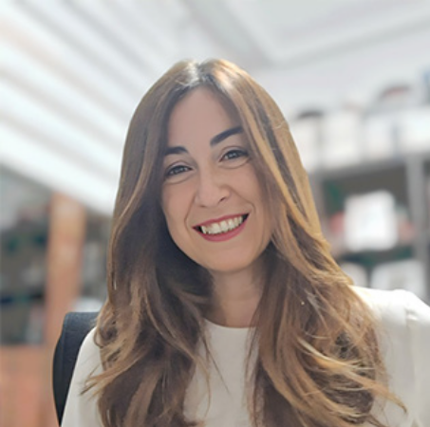
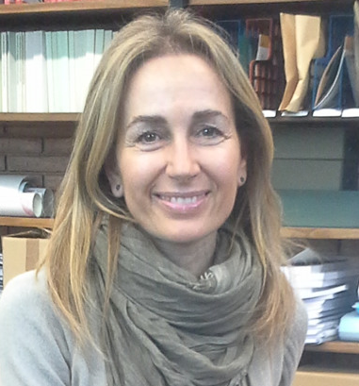
09
Equipo docente
Dña. Patricia Fresco Simón
Magistrada Defensora de la Mediación. Juez por oposición libre desde 2004, y Magistrada del Titular del Juzgado c. administrativo nº4 de Valladolid, actualmente en servicios especiales. Coordinadora de mediación intrajudicial (2008 a 2021) ha dirigido su implantación en diversos órdenes jurisdiccionales así como la redacción de Protocolos de mediación intrajudicial. Autora y partícipe de publicaciones de difusión de mediación en general “Mediación con las administraciones públicas” Premio ADR 2024, coparticipe junto a miembros de Gemme. Directora y ponente de formación en mediación de ámbito nacional e iberoamericano. Miembro de GEMME y Premio Barakka 2021.
Dña. Anna Vall Rius
Abogada y mediadora. Profesora asociada de Medios Alternativos de Resolución de Conflictos y Victimología en la Universidad de Barcelona. Socia fundadora de Logos Media, empresa que acompaña y ayuda a las personas, grupos, empresas y organizaciones a que encuentren las mejores soluciones a sus situaciones conflictivas y discrepancias, a partir del dialogo y la comunicación positiva entre las partes. Ha participado en diferentes proyectos de investigación como el Libro Blanco de la Mediación en Cataluña y también en dos proyectos de investigación que obtuvieron el apoyo del Centro de Estudios Jurídicos y Formación. Directora Académica del Instituto Europeo de Prácticas Restaurativas.

Slide 13
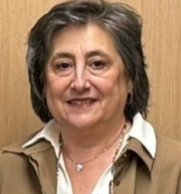

09
Equipo docente
Dña. Arancha Espinosa Galindo
Arquitecta con especialidades en Edificación y Urbanismo UVA (1994). Tesis doctoral depositada (2025). Ejerciendo la profesión liberal desde 1994. Mediadora en el campo Civil y Mercantil, formada por el Colegio Oficial de Arquitectos Vasco-Navarro en el sector de la arquitectura. Registrada en el Ministerio de Justicia (2014). Desde la Cámara de Comercio de Valladolid es miembro de la comisión gestora del Instituto de Mediación desde 2018. Responsable titular de la sección de mediación en la Junta de Arbitraje y Mediación de la Junta de Castilla y León desde 2019. Presidente de la Unión de Arquitectos Peritos Forenses de España UAPFE/CSCAE (2021 a la actualidad). Promotora y formadora en Curso de Mediador Especialista en Construcción (COACYLE/UBU).
Dña. Anna Fabregat Ulldemolins
Arquitecta diplomada en Arquitectura Legal y Forense, DALF y mediadora profesional por la UPF. Aplica todo lo que ha aprendido en el ejercicio profesional de la arquitectura y en el área de creación de suelo del Incasòl y de la formación especializada y constante, en la gestión de los conflictos relacionados con la arquitectura, sea como perito o como mediadora.

Slide 14
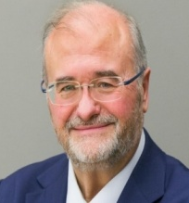
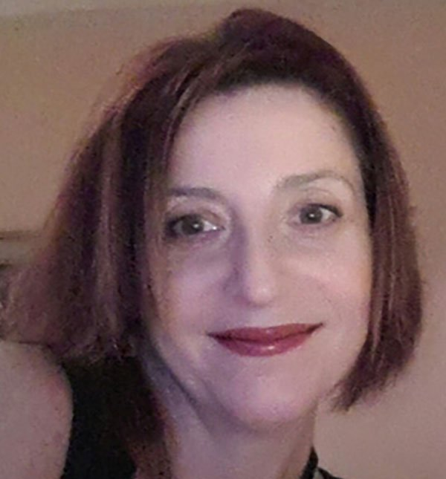
09
Equipo docente
D. Gonzalo Iturmendi Morales
Abogado, Socio y Director de Bufete G. Iturmendi y Asociados, SLP, Secretario General de AGERS (Asociación Española de Gerencia de Riesgos y Seguros). Profesor de la Cátedra UNESCO de Ciencia Política y Administrativa Comparada, está especializado en Derecho del Seguro y responsabilidad civil. Es miembro del A.I.D.A. (Asociación Internacional de Derecho Asegurador), y de la Asociación Española de Abogados especializados en responsabilidad civil y Seguro. Miembro de GEMME España (Grupo Europeo de Magistrados por la Mediación de España). Profesor de Derecho del Seguro, Responsabilidad Civil y Gerencia de Riesgos en varias Universidades españolas y de América latina.
Dña. Rosalía Fernández Alaya
Magistrada Audiencia Provincial Las Palmas. Miembro de Gemme España . Socia-fundadora Aijudefa. Miembro Grupo Expertos para la revisión de la Guía sobre Mediación Intrajudicial (CGPJ). Vocal del Foro para la Mediación del ministerio de Justicia. Juez desde 1987. Primera mujer electa en España como miembro de Sala de Gobierno de un Tribunal Superior de Justicia (Canarias, 1989). Experta en Derecho de Familia, con estudios avanzados en Derecho Constitucional Iberoamericano y diplomaturas en Mediación Familiar, Solución de Conflictos y Psicología. Ponente ante múltiples instituciones nacionales e internacionales (Francia, Chile, Israel, Italia, México, Marruecos, República Dominicana, Uruguay) en materia de derecho de familia, derechos humanos y mediación. Colaboradora en la realización del programa radiofónico ‘Hablando se entiende la gente’ (Canarias Radio). Codirectora de tres Congresos Internacionales sobre Mediación.

Slide 15
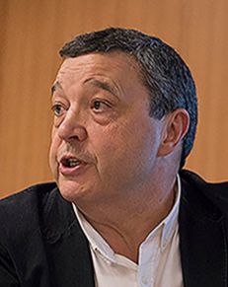
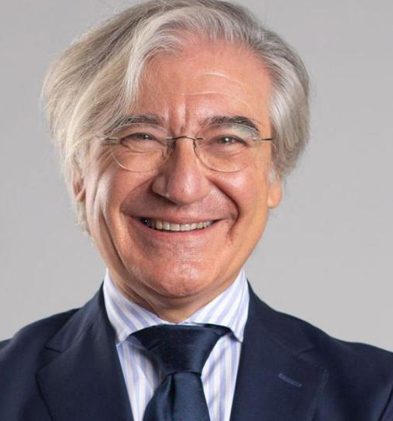
09
Equipo docente
D. Enrique Manzano Martínez
Arquitecto experto urbanístico e inmobiliario con más de 25 años de experiencia adquirida en la alta dirección de la Administración Pública, funcionario de carrera del Ayuntamiento de Madrid, ha desarrollado su ejercicio profesional en diversas Administraciones Locales, en órganos dependientes de las mismas, en la empresa privada, y en el ejercicio libre de la profesión, siempre compatibilizado con la docencia. Dr. Arquitecto 2002 Máster Empresas Inmobiliarias MDI 1997 Técnico Urbanista INAP 1993 Arquitecto especialidad urbanismo.
D. Lorenzo Prats Albentosa
Abogado. Catedrático de Derecho Civil de CUNEF Universidad. En junio 2022 fue nombrado como Vocal permanente de la Sección Primera de Derecho Civil de la Comisión General de Codificación. Secretario General y Director Departamento de Dº privado at CUNEF. Imparte docencia en Grado en este Curso en Derecho de obligaciones y contratos y en el Máster Universitario de Acceso a la Profesión de Abogado: Derecho patrimonial. Premio Vicente Ferrer Lluis Beltrán expedido por el Colegio Notarial de la Comunidad Valenciana en 2008. Arbitro de la Corte de Arbitraje de Madrid. Autor a de diversas publicaciones.

Slide 16
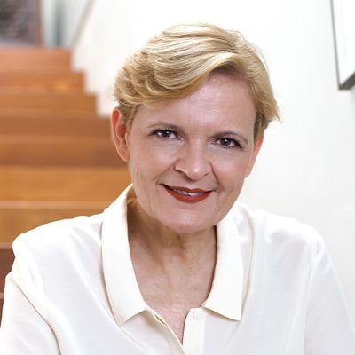
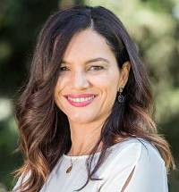
09
Equipo docente
Dña. Ana Criado Inchauspé
Abogada dedicada a la Mediación desde el año 2005. Lleva más de 15 años dedicada a la resolución de problemas mediante la mediación. Su ámbito de actuación es la resolución de conflictos a través de la Mediación y la formación de mediadores y el coaching. Utiliza la mediación, la negociación o cualquier método alternativo para solventar conflictos de una manera eficaz, cercana, rápida y económica. Colabora como docente con diversas universidades e instituciones y organiza cursos y talleres con diferentes profesionales del sector.
Dña. Carmen Capilla Rodríguez
Abogada y Mediadora experta en Mediación. Licenciada en Derecho por la Universidad Complutense de Madrid. Máster en Práctica Jurídica de Derecho. Mediadora por la UNAF 240 horas. Curso de coordinación parental impartido por la UNAF. Experta en Mediación Civil y Mercantil por el postgrado de Aranzadi. Máster en Mediación y Resolución de Conflictos. Universidad UDIMA. Profesora de la Escuela Española de Mediación y Resolución de Conflictos.

Slide 17
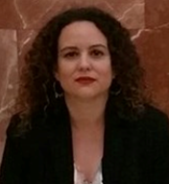
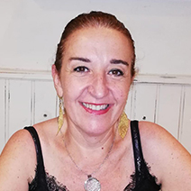
09
Equipo docente
Dña. María Dolores Hernández Gutiérrez
Mediadora y abogada. Especialista en derecho de familia, jurisdicción de menores y violencia de género y doméstica. Facilitadora en prácticas restaurativas y experta en programación neurolingüística. Especialista en detección de maltrato y violencia de género. Formadora de mediadores en distintos colegios profesionales y en el ámbito educativo. Implantación de proyectos de mediación escolar y prácticas restaurativas en colegios Ha sido ponente en congresos y realizado múltiples talleres de formación. Miembro de la comisión ejecutiva de la sección de mediación y miembro de la sección ejecutiva de la sección de familia del Icali. Socia fundadora de Aletea Diálogo SLP. Profesora de la Escuela Española de Mediación y Resolución de Conflictos.
Dña. Encarna Leal Pérez
Abogada y Mediadora. Formada en Mediación civil, mercantil, escolar, contencioso, familiar. Formada en PNL, IE y Coaching. Desarrolla su profesión en la mediación intrajudicial de Alicante y Villena. Implantación del Proyecto de Mediación en entidades públicas y privadas. Miembro de la Comisión Ejecutiva de la Sección de Mediación del Ilustre Colegio Provincial de Abogados. Fundadora del Instituto de Mediación (Imicali), de Icali. Profesora de la Escuela de Mediación.

Slide 18
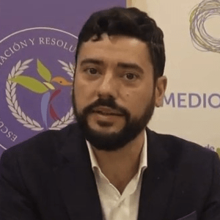
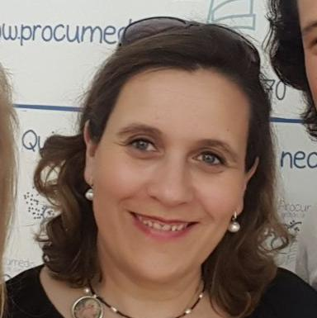
09
Equipo docente
D. Félix Arias Arias
Psicólogo, terapeuta, mediador intrajudicial y con organizaciones. Es socio fundador de la consultora Co.Way, especializada en la mediación en equipos, empresas y organizaciones. También es profesor en diferentes másteres universitarios y cursos en diversas Instituciones (Colegios Profesionales, Hospitales, Ministerios, etc.)Desde hace más de quince años ha desarrollado su trayectoria profesional y ha sido director de diferentes servicios públicos de atención psicológica y mediación. Es director técnico de la entidad APROME que gestiona diferentes Servicios de mediación en diferentes comunidades autónomas de España.
Dña. Nuria Calvo Boizas
Mediadora y procuradora. Licenciada en Derecho en la Universidad de Valladolid. Mediadora civil y mercantil inscrita Registro Mª Justicia. Mediadora familiar inscrita Registro de la JCyL. Bátxelor en Psicología. Máster en coaching personal, ejecutivo y educativo. PNL e Inteligencia emocional. Desde 2016 dirige y coordina las prácticas de mediación de los alumnos asignados, forma parte del elenco de mediadores formados por la Cámara Oficial de Comercio Industria y Servicios de Valladolid. Mediadora del Serla. Co-fundadora de Procumedia Gestión de Conflictos. Profesora de la Escuela Española de Mediación y Resolución de Conflictos.

Slide 19
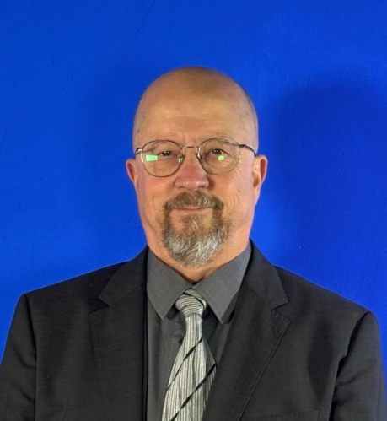
09
Equipo docente
D. José Luis Cañavate
Urbanista, Ingeniero, con tres masters en Criminología, Negociación y Perfilación de personalidad. Hoy en mitad de una tesis doctoral sobre Urbanismo del Crimen. Presidente Comité Científico Fundación Ciudad. Director Master en Gestión de las Ciudades Iberoamericanas Profesor Universidad ESAN. Perfilación y Comunicación Estratégica. Más de 40 años de experiencia en gestión de procesos de gestión pública, comunicación y negociación sobre sociedad urbana, y territorio y con mas de 100 proyectos realizados en Europa, África y América del Sur. Conferenciante y Comunicador sobre Urbanismo, Análisis Político, Ciencias Forenses, Comunicación Estratégica, orientado sobre Gestión Política.

Slide 20
10
Inscripción en el Registro de Mediadores del Ministerio de Justicia
Si desea inscribirse en el Registro de Mediadores e Instituciones de Mediación, le informamos lo siguiente:
Es necesario que acredite que tiene un seguro responsabilidad civil en vigor que dé cobertura a la actividad de mediación, conforme a lo establecido en el artículo 14 y 26 del Real Decreto 980/2113, de 13 de diciembre.
Dicho seguro de responsabilidad civil puede ser personal o como colegiado profesional, en cuyo caso, es necesario que además aporte documento actualizado de su Colegio en el que se acredite la fecha en la que se colegió así como su condición de asegurado.
Es necesario que acredite estar en posesión de título oficial universitario o de formación profesional superior, conforme a lo establecido en el artículo 15 del Real Decreto 980/2113, de 13 de diciembre.
Debe presentar su solicitud en la aplicación del Registro Telemático del Ministerio de Justicia
Para ello le facilitamos el enlace siguiente: https://sede.mjusticia.gob.es/es/tramites/inscripcion-registro

Slide 21
Inscripción:
www.mediacion.edu.es
Por favor, rellene con letra clara y mayúscula los siguientes datos personales:
Nombre
Apellidos
DNI
Estudios Realizados
Puesto de trabajo actual
Dirección
Código postal
Ciudad
País
E-Mail
Teléfono
De conformidad con lo que dispone el Reglamento (UE) 2016/679 de 27 de abril de 2016 (RGPD), la Ley Orgánica 3/2018 de 5 de diciembre (LOPDGDD) y demás normativa legal vigente en materia de protección de datos personales, le informamos que los datos personales aportados en este formulario serán tratados por el Colegio Oficial de Arquitectos de Madrid, con la finalidad de gestionar su posible matriculación en el Arquitecto/a Experto en Mediación y Métodos Adecuados de Solución de Controversias. Estos datos se conservarán mientras dure la finalidad para la que se han obtenido y siempre que no ejerza ningún derecho de los que lo amparan. No se comunicarán a terceros, excepto por obligación legal, ni tampoco se realizará ninguna transferencia internacional de datos sin su consentimiento previo. Una vez sus datos ya no sean necesarios, se suprimirán con las medidas de seguridad adecuadas. Así mismo, le informamos que tiene derecho a solicitar el acceso, rectificación, portabilidad y supresión de sus datos y la limitación y oposición a su tratamiento dirigiéndose a C/ Fernán González, 50 28009 de Madrid. La retirada del consentimiento no afectará a la licitud del tratamiento efectuado antes de la retirada del mismo. También tiene derecho a presentar una reclamación, si considera que el tratamiento de datos personales no se ajusta a la normativa vigente, ante la Autoridad de control (www.aepd.es). Si ( ) No ( ) Marcando esta casilla nos da su consentimiento para enviarle información sobre nuestros cursos y postgrados de formación y capacitación . Si ( ) No ( ) Marcando esta casilla nos da su consentimiento para enviarle información de oferta formativa y/o contenido informativo de interés para su sector. Con la firma del presente documento, el firmante se considera informado y otorga su consentimiento para el tratamiento mencionado. Firma y Fecha WhatsApp 659 044 579 91 40 20 061 master@epostgrado.es www.MEDIACION.edu.es Teléfono: 914020061

